Slide 1


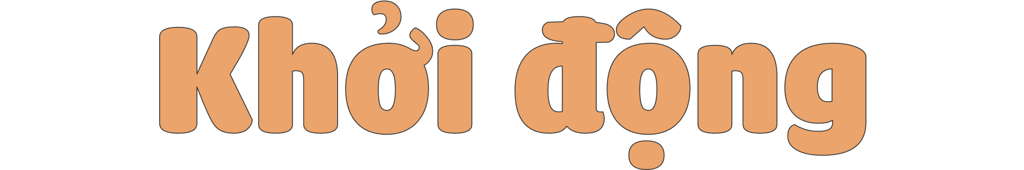





Slide 2


Slide 3

Đố các em bài hát nói về cái gì?
Chiếc đèn ông sao gồm mấy cánh?
Để làm chiếc đèn ông sao theo em, ta cần những đồ dùng, vật liệu gì?
Ngoài chiếc đèn ông sao các em có làm các loại đồ chơi nào khác không?

Slide 4
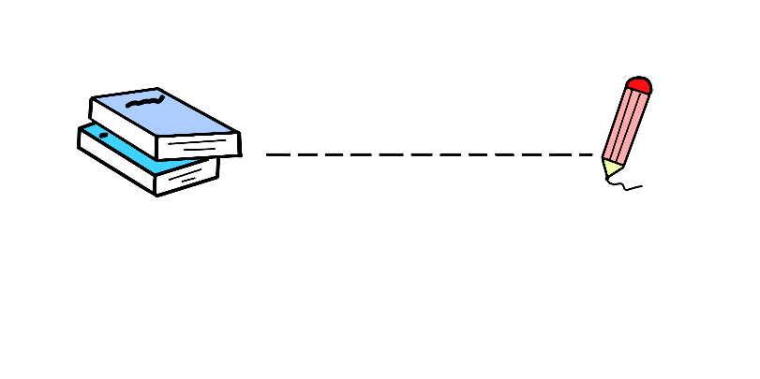


Nói và nghe

Slide 5


CHUẨN BỊ
Gợi ý:
Có thể giới thiệu về chiếc máy bay, con diều, chiếc đèn ông sao,... hoặc bất kì sản phẩm nào do em tự tay làm ra.
Giới thiệu tên gọi, hình dáng, chất liệu, màu sắc, cách làm, điểm đặc biệt nhất của sản phẩm.
Kết hợp sử dụng tranh ảnh, vật thật,... để cuốn hút người nghe.

Slide 6

Em đã tự làm sản phẩm này như thế nào?
Em đã mang đến lớp sản phẩm gì?
Hãy giới thiệu về sản phẩm của mình?
Em đã tự làm sản phẩm này như thế nào?

Slide 7
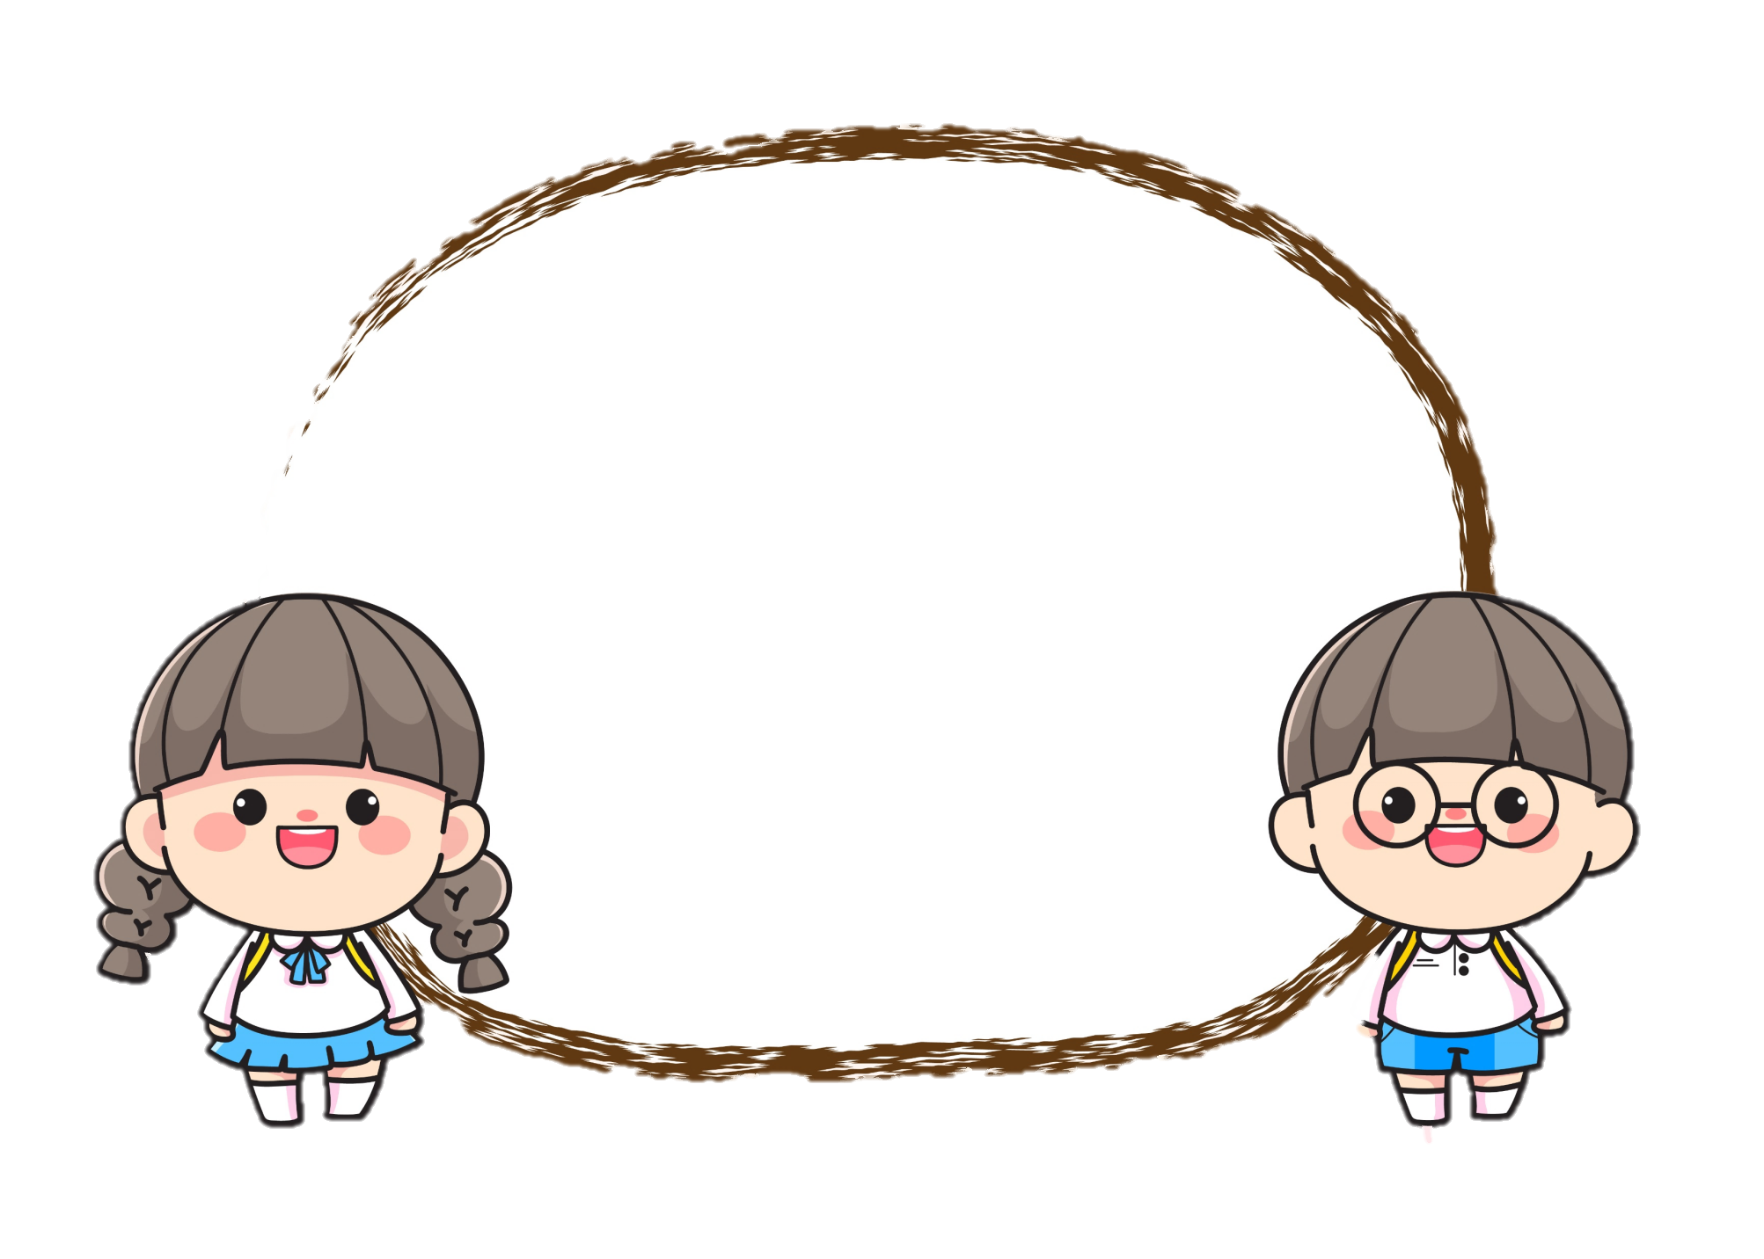


Slide 8

2. Nói

Slide 9

Theo em, để giới thiệu sản phẩm của mình em sẽ giới thiệu về những đặc điểm nào?
Khi giới thiệu về sản phẩm của mình em cần lưu ý gì?
Thảo luận nhóm 4

Slide 10

Theo em, để giới thiệu sản phẩm của mình em sẽ giới thiệu về những đặc điểm nào?
Để giới thiệu sản phẩm của mình em sẽ giới thiệu về tên sản phẩm, màu sắc, chất liệu, các bước làm sản phẩm và cả cách chơi của món đồ chơi đó.

Slide 11

Khi giới thiệu về sản phẩm của mình em cần lưu ý gì?
Em cần chú ý sử dụng các tính từ, hình ảnh so sánh để làm nổi bật đặc điểm của sản phẩm đó.

Slide 12
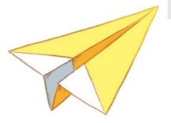
Ví dụ: Giới thiệu về chiếc máy bay giấy.
Đây là sản phẩm của tớ: Chiếc máy bay được gấp bằng giấy thủ công, gấp theo các bước sau:
Gấp tờ giấy làm bốn để tạo nếp, sau đó mở ra.
Đặt tờ giấy hình chữ nhật nằm ngang, gấp cạnh giấy từ trái sang phải.
Tiếp tục gấp 2 góc giấy vào trong.
Sau đó gấp cạnh chiều dài của tờ giấy sang phải.
Gấp tạo nếp cho góc giấy.
Tiếp tục gấp góc giấy vào bên trong, giữa hai lớp giấy.
Gấp cạnh giấy sang phải nữa nhé.
Gấp từ trên xuống dưới phần hai cạnh giấy (mặt trước và sau)
Cuối cùng, gấp 2 cạnh giấy (mặt trước và sau) lên 1 góc 90 độ.

Slide 13
TRAO ĐỔI, GÓP Ý
Trao đổi, góp ý về nội dung, cách nói, cử chỉ, điệu bộ,… khi nói
Nhanh tay ghi lại những góp ý của bạn và cách làm của bạn
Thảo luận nhóm 4
Nói điều em mong muốn ở bạn.

Slide 14


Slide 15


Slide 16
Luật chơi
Em đã tự làm sản phẩm này như thế nào?
Mỗi nhóm thảo luận và chọn một bạn đại diện lên trước lớp giới thiệu về một sản phẩm tự làm mà em tâm đắc nhất trong tiết học hôm nay. (Giới thiệu những nét nổi bật của sản phẩm đó)
Bạn nào giới thiệu hay, sáng tạo, hấp dẫn, sẽ được chọn giải nhất, nhì, ba,…

Slide 17


Chia sẻ với người thân về sản phẩm em đã giới thiệu ở hoạt động Nói và nghe.
Tìm hiểu và đọc sách, truyện về các phát minh khoa học.

Slide 18


